Slide 1

설계 발표
발표자 : 20131228 정학수
20161400 추선호
20160342 김지윤
20161124 정지환

Slide 2
Index
1. Design subsystem
2. Design classes
3. Use case realization in design
4. Interface
3.2 Interaction diagram – sequence diagram
3.1 Class diagrams

Slide 3
서브시스템 설계
1.1 의약품 관리
대분류 | 소분류 | 식별자
의약품 관리 | 의약품 등록 | FL-MM-001
 | 의약품 조회 | FL-MM-002

Slide 4
서브시스템 설계
1.2 판매 관리
대분류 | 소분류 | 식별자
판매 관리 | 판매 등록 | FL-SM-001
 | 판매 삭제 | FL-SM-002
 | 판매 내역 조회 | FL-SM-003

Slide 5
서브시스템 설계
1.3 입고 관리
대분류 | 소분류 | 식별자
입고 관리 | 입고 등록 | FL-STM-001
 | 입고 조회 | Fl-STM-002

Slide 6
서브시스템 설계
1.4 재고 관리
대분류 | 소분류 | 식별자
재고 관리 | 재고 조회 | FL-STM-001
 | 재고 수정 | FL-STM-002

Slide 7
서브시스템 설계
1.4 음성 정보 관리
대분류 | 소분류 | 식별자
음성정보관리 | 음성 등록 | FL-SDM-001
 | 음성 조회 | FL-SDM-002
 | 음성 듣기 | FL-SDM-003
 | 음성 수정 | FL-SDM-004
 | 음성 삭제 | FL-SDM-005
 | 음성안내 이력 조회 | FL-SDM-006

Slide 8
2. 클래스 설계
Class Name | <JSP>Medicine
Description | 의약품 정보 인터페이스 화면
Class Name | <JSP>Sales
Description | 판매 정보 인터페이스 화면
Class Name | <JSP>Enter
Description | 입고 정보 인터페이스 화면
Class Name | <JSP>Stock
Description | 재고 정보 인터페이스 화면
Class Name | <JSP>Voice
Description | 음성 정보 인터페이스 화면

Slide 9
2. 클래스 설계
Class Name | MedicineController
Operation | void doPost(HttpServletRequest request, HttpServletResponse response) void process(HttpServletRequest request, HttpServletResponse response)
Description | 의약품 정보 컨트롤 클래스
Class Name | SalesController
Operation | void doPost(HttpServletRequest request, HttpServletResponse response) void process(HttpServletRequest request, HttpServletResponse response)
Description | 판매 정보 컨트롤 클래스
Class Name | EnterController
Operation | void doPost(HttpServletRequest request, HttpServletResponse response) void process(HttpServletRequest request, HttpServletResponse response)
Description | 입고 정보 컨트롤 클래스
Class Name | StockController
Operation | void doPost(HttpServletRequest request, HttpServletResponse response) void process(HttpServletRequest request, HttpServletResponse response)
Description | 재고 정보 컨트롤 클래스
Class Name | VoiceController
Operation | void doPost(HttpServletRequest request, HttpServletResponse response) void process(HttpServletRequest request, HttpServletResponse response)
Description | 음성 정보 컨트롤 클래스

Slide 10
2. 클래스 설계
Class Name | <DAO>Medicine | Operation | void registerMedicine(MedicineBeans medicineBeans); List<Medicine> inquireMedicine();
Attribute | Connection connection; | Description | 의약품 정보 DAO 클래스
Class Name | <DAO>Sales | Operation | void regiserSales(Sales sales); List<SalesBeans> inquireSales(); void cancelSales(Sales sales);
Attribute | Connection connection; | Description | 판매 정보 DAO 클래스
Class Name | <DAO>Enter | Operation | void registerEnter(EnterBeans enterBeans); List<EnterBeans> inquireEnter();
Attribute | Connection connection; | Description | 입고 정보 DAO 클래스
Class Name | <DAO>Stock | Operation | List<StockBeans> inquireStock(); void changeStock(int quantity);
Attribute | Connection connection; | Description | 재고 정보 DAO 클래스
Class Name | <DAO>Voice | Operation | void regiseVoice(VoiceBeans voiceBeans); VoiceBeans inquireVoice(); void changeVoice(String code, VoiceBeans voiceBeans); void deleteVoice(String code);
Attribute | Connection connection; | Description | 음성 정보 DAO 클래스

Slide 11
2. 클래스 설계
Class Name | <Beans>Medicine
Attribute | String code String name int sort int unitPrice int validPeriod String regDate boolean voice | 의약품 코드 의약품 명 의약품 종류 단가 유효 개월수 등록 일자 음성파일유무
Operation | Parmacy(String code, String name, int sort, int unitPrice, int validPeriod, String regDate, boolean voice); void setCode(String code); void setName(String name); void setSort(int sort); void setUnitPrice(int unitPrice); void setValidPeriod(int validPeriod); void setRegDate(String regDate); void setVoice(boolean voice); String getCode(); String getName(); int getSort(); int getUnitPrice(); int getValidPeriod(); String getRegDate(); boolean getVoice(); | 생성자 Getter, Setter 함수
Description | 의약품 정보 빈즈 클래스

Slide 12
2. 클래스 설계
Class Name | <Beans>Sales
Attribute | String salesDate; String code; int quantity; int price; | 판매날짜 약품코드 수량 가격
Operation | Sales(String salesDate, String code, int quantity, int price); void setCode(String code); void setSalesDate(String Date); void setQuantity(int quantity); void setPrice(int Price); String getCode(); String getSalesDate(); int getQuantity(); int getPrice(); | 생성자 Getter, Setter 함수
Description | 판매 정보 빈즈 클래스

Slide 13
2. 클래스 설계
Class Name | <Beans>Enter
Attribute | String enterNumber; String enterDate; String code; String manuDate; int quantity; | 입고번호 입고날짜 약품코드 조제일자 수량
Operation | Enter(String enterNumber, String enterDate, String code, String manuDate, int quantity); void setEnterNumber(String enterNumber); void setEnterDate(String enterDate); void setCode(String code); void setManuDate(String manuDate); void setQuantity(int quantity); String getEnterNumber(); String getEnterDate(); String getCode(); String getManuDate(); int getQuantity(); | 생성자 Getter, Setter 함수
Description | 입고 정보 빈즈 클래스

Slide 14
2. 클래스 설계
Class Name | <Beans>Stock
Attribute | String code; String expDate; String enterDate; int quantity; | 약품코드 유효기간 입고날짜 수량
Operation | Stock(String code, String expDate, String enterDate, int quantity); void setCode(String code); void setExpDate(String expDate); void setEnterDate(String enterDate);; void setQuantity(int quantity); String getCode(); String getExpDate(); String getEnterDate(); int getQuantity(); | 생성자 Getter, Setter 함수
Description | 재고 정보 빈즈 클래스

Slide 15
2. 클래스 설계
Class Name | <Beans>Voice
Attribute | String code; String fileName; String filePath; | 약품코드 음성 파일 명 음성 파일 경로
Operation | Voice(String code, String fileName, String filePath); void setCode(String code); void setFileName(String fileName); void setFilePath(String filePath); String getCode(); String getFileName(); String getFilePath(); | 생성자 Getter, Setter 함수
Description | 음성 정보 빈즈 클래스

Slide 16
3. 유스케이스 현실화
3.1 클래스 다이어그램

Slide 17
3. 유스케이스 현실화
3.2 시퀀스 다이어그램
기능 명 | 음성 등록 | 시퀀스 다이어그램 ID | SD-SDM-001

Slide 18
3. 유스케이스 현실화
3.2 시퀀스 다이어그램
기능 명 | 음성 듣기 | 시퀀스 다이어그램 ID | SD-SDM-003

Slide 19
3. 유스케이스 현실화
3.2 시퀀스 다이어그램
기능 명 | 음성안내 이력조회 | 시퀀스 다이어그램 ID | SD-SDM-006

Slide 20
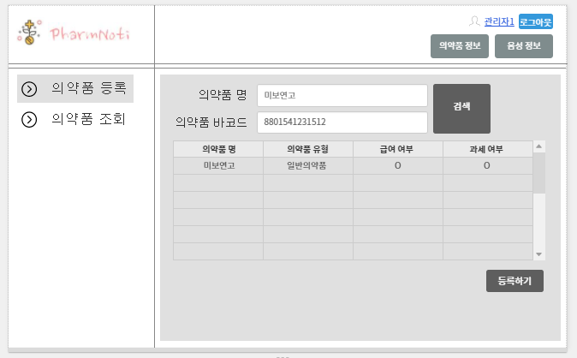
4. 인터페이스
4.1.1 의약품 등록 유저 인터페이스
인터페이스 명 | 의약품 등록 | 인터페이스 ID | UI-001
인터페이스 입출력
입력 | 의약품 명
 | 의약품 바코드
출력 | 의약품 명
 | 의약품 유형
 | 급여 여부
 | 과세 여부
사용자 인터페이스 화면

Slide 21
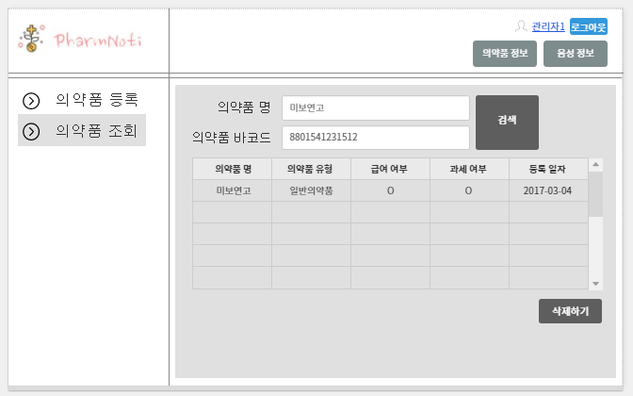
4. 인터페이스
4.1.1 의약품 조회 유저 인터페이스
인터페이스 명 | 의약품 조회 | 인터페이스 ID | UI-002
인터페이스 입출력
입력 | 의약품 명
 | 의약품 바코드
출력 | 의약품 명
 | 의약품 유형
 | 급여 여부
 | 과세 여부
 | 등록 일자
사용자 인터페이스 화면

Slide 22
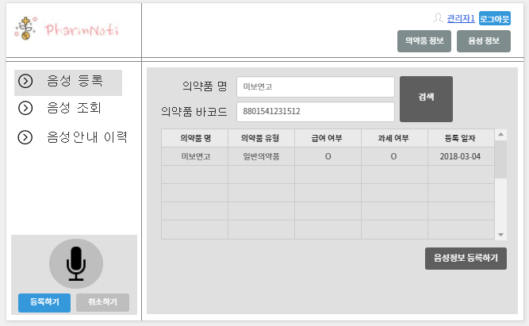
4. 인터페이스
4.1.1 음성 등록 유저 인터페이스
인터페이스 명 | 음성 등록 | 인터페이스 ID | UI-003
인터페이스 입출력
입력 | 의약품 명
 | 의약품 바코드
 | 음성 정보
출력 | 의약품 명
 | 의약품 유형
 | 급여 여부
 | 과세 여부
 | 등록 일자
사용자 인터페이스 화면

Slide 23
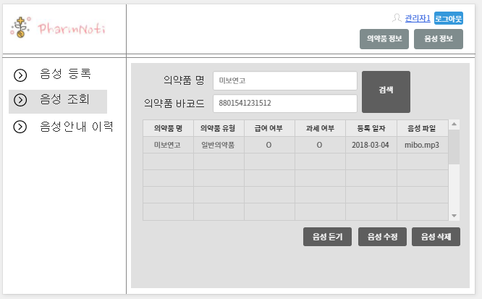
4. 인터페이스
4.1.1 음성 조회 유저 인터페이스
인터페이스 명 | 음성 조회 | 인터페이스 ID | UI-004
인터페이스 입출력
입력 | 의약품 명
 | 의약품 바코드
출력 | 의약품 명
 | 의약품 유형
 | 급여 여부
 | 과세 여부
 | 등록 일자
 | 음성 정보
사용자 인터페이스 화면

Slide 24
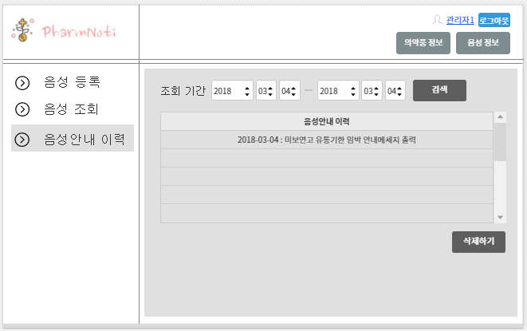
4. 인터페이스
4.1.1 음성안내 이력 유저 인터페이스
인터페이스 명 | 음성안내 이력 | 인터페이스 ID | UI-005
인터페이스 입출력
입력 | 조회 기간
출력 | 음성안내 로그
사용자 인터페이스 화면

Slide 25
4. 인터페이스
4.2.1 인터페이스
Send |  | Receive |  | Description
Class name | Description | Class name | Description
Enter | 입고 정보 | Medicine | 의약품 정보 | ‘입고 등록‘ 시에 의약품의 정보를 확인하고 해당 약품의 유무를 확인한다.

Slide 26
4. 인터페이스
4.2.1 인터페이스
Send |  | Receive |  | Description
Class name | Description | Class name | Description
Stock | 재고 정보 | Enter | 입고 정보 | ‘재고 조회’, ‘재고 수정’을 할 때 해당 약품이 입고된 정보가 있는 지 유무를 확인한다.

Slide 27
4. 인터페이스
4.2.1 인터페이스
Send |  | Receive |  | Description
Class name | Description | Class name | Description
Sales | 판매 정보 | Stock | 재고 정보 | ‘판매 등록’, ‘판매 취소’를 할 때 재고 정보를 수정한다.

Slide 28
4. 인터페이스
4.2.1 인터페이스
Send |  | Receive |  | Description
Class name | Description | Class name | Description
Voice | 음성 정보 | Stock | 재고 정보 | ‘음성 듣기’를 할 때 재고 정보를 확인하고 유효 기간이 지났는지 확인한다.

